Slide 1
Curso de inicialización a la señalización
Agosto 2021

Slide 2






SEÑALES
Agosto 2021

Slide 3
Agenda
1.
4.
Definición
Escenarios de Señalización
2.
5.
Tipos de Señales
Proyectos.Particularidades
3.
6.
Representación Videográfica
Pasos a Nivel

Slide 4
1.
Definición

Slide 5
1. Definición
Las señales son los elementos de campo que regulan la circulación ferroviaria y protegen secciones determinadas de vía, dando autoridad de movimiento a los trenes.
Señales
Pasos a nivel

Slide 6
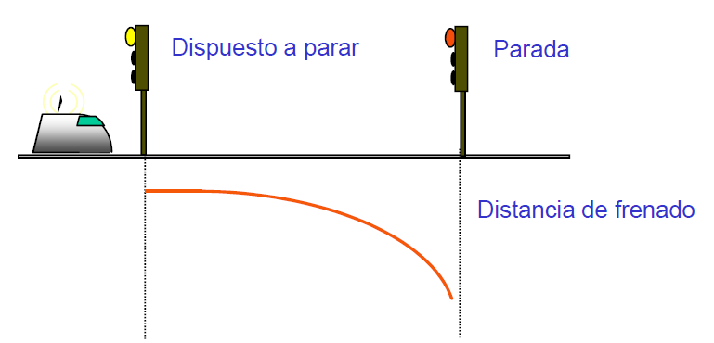
1. Definición
Las señales permiten regular la secuencia de los trenes que circulan por una línea ferroviaria.
Una señal protege una determinada sección de vía y muestra al tren un aspecto que le autoriza el paso a dicha zona/sección protegida.
El tipo de señales empleadas en la señalización de una línea ferroviaria, así como el orden y color de los focos que componen las señales luminosas se encuentran recogidas en el Reglamento de Circulación propiedad de cada administración.

Slide 7
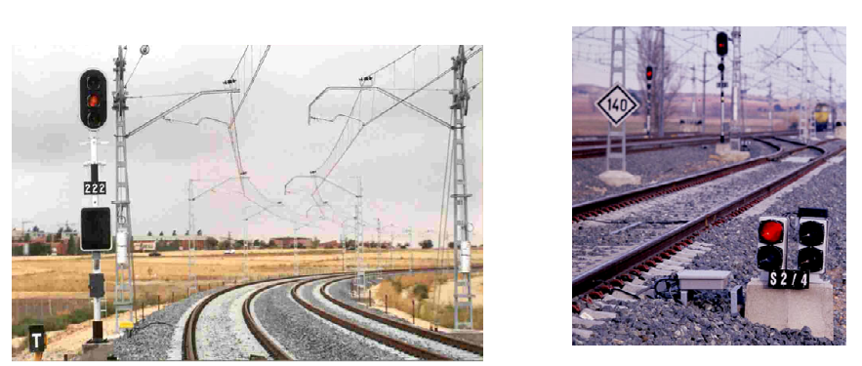
1. Definición
Las señales se sitúan normalmente a la derecha de la vía en el sentido de la marcha respetando el gálibo establecido, excepto en los trayectos de DOBLE VÍA en los que se circule por izquierda, en cuyo caso se sitúan a la izquierda.

Slide 8
1. Definición
La distancia entre señales dentro de la línea ferroviaria dependerá:
- La velocidad de la vía.
- Perfil de trayecto.
- Potencia freno de los distintos tipos de trenes.
- Tráfico de la vía.

Slide 9
2.
Tipos de señales

Slide 10
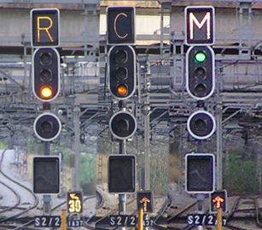
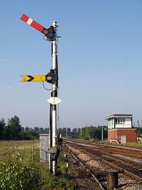
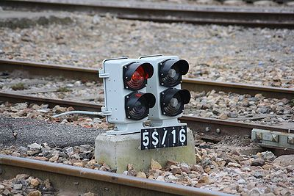
2. Tipos de Señales
Según
dispositivo
Elemento Indicador
1. Luminosas
2. Mecánicas
Altura
3. Altas
4. Bajas
Movilidad
5. Fijas
6. Portátiles
1
2
4

Slide 11
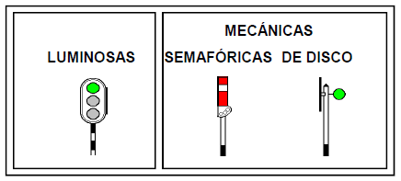
2. Tipos de Señales
Atendiendo al Elemento Indicador
Señales Luminosas. Las indicaciones se dan mediante focos
Señales Mecánicas. Las indicaciones se dan por diferentes posiciones de un disco, de un brazo o de un tablero.

Slide 12
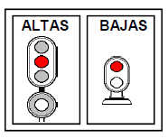
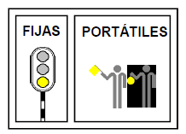
2. Tipos de Señales
Atendiendo a la altura
3. Señales Altas. Instaladas sobre un mástil.
4. Señales Bajas. Ubicadas directamente sobre el suelo.
Atendiendo a la movilidad
5. Señales Fijas. Se gobiernan desde el enclavamiento o bloqueo
6. Señales Portátiles. No tienen interés desde el punto de vista de la automatización de la señalización.

Slide 13
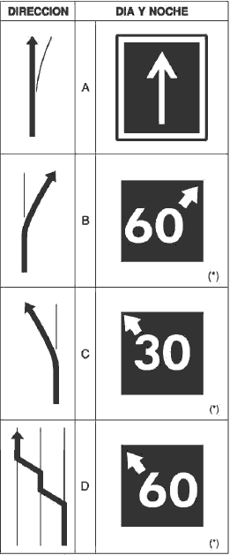
2. Tipos de Señales
Señales fundamentales
1. Entrada
Señales Indicadoras
1. Indicadora de Entrada
2. Indicadora de Salida
3. Indicadora de Agujas
4. Indicadora de Dirección
5. Pantalla de Proximidad
6. Limitadoras de velocidad
2. Salida
3. Avanzada
4. Bloqueo
5. Maniobra
6. Repetidora
Según Posición e Información

Slide 14
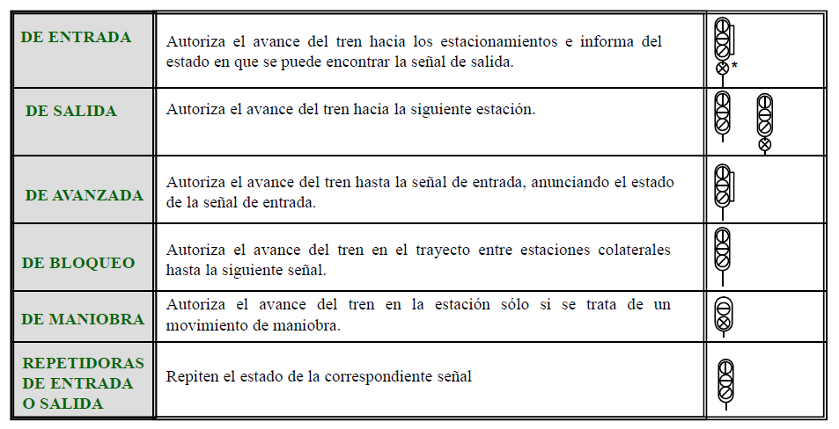
2. Tipos de Señales. Señales Fundamentales.
Señales Fundamentales
Señales que autorizan los movimientos de avance del tren, tanto en estaciones como en trayectos

Slide 15
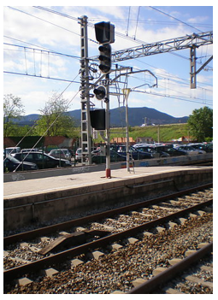
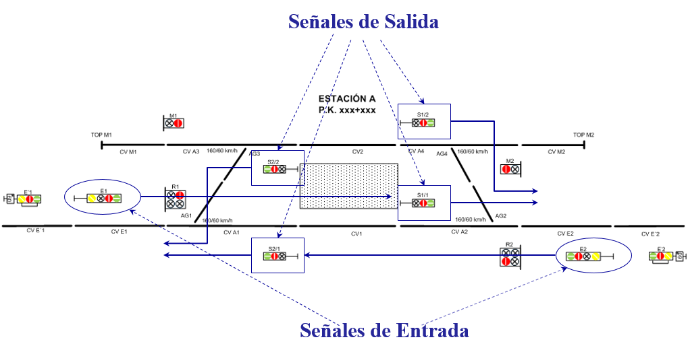
2. Tipos de Señales. Señales Fundamentales.

Slide 16
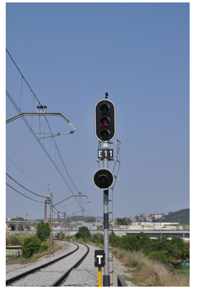
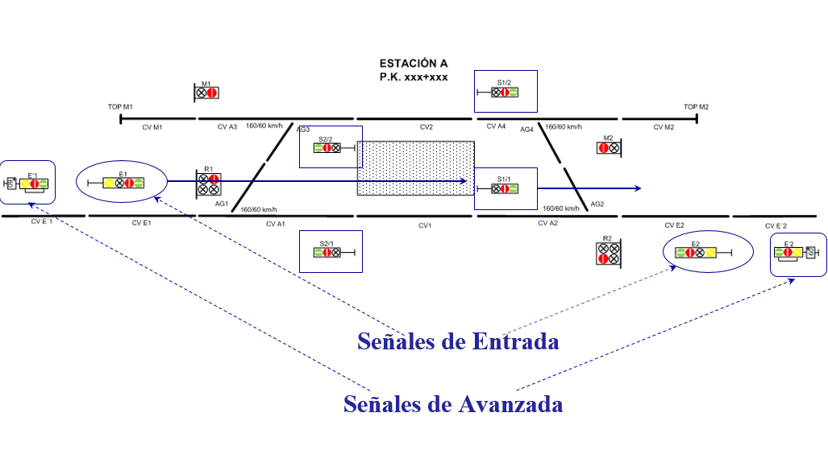
2. Tipos de Señales. Señales Fundamentales.

Slide 17
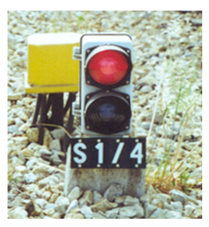
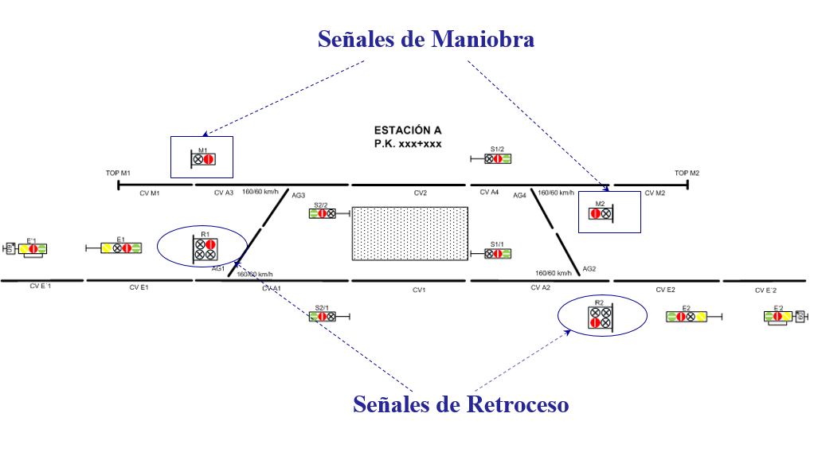
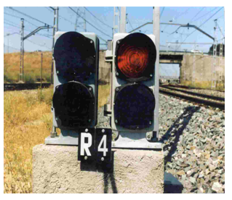
2. Tipos de Señales. Señales Fundamentales.

Slide 18
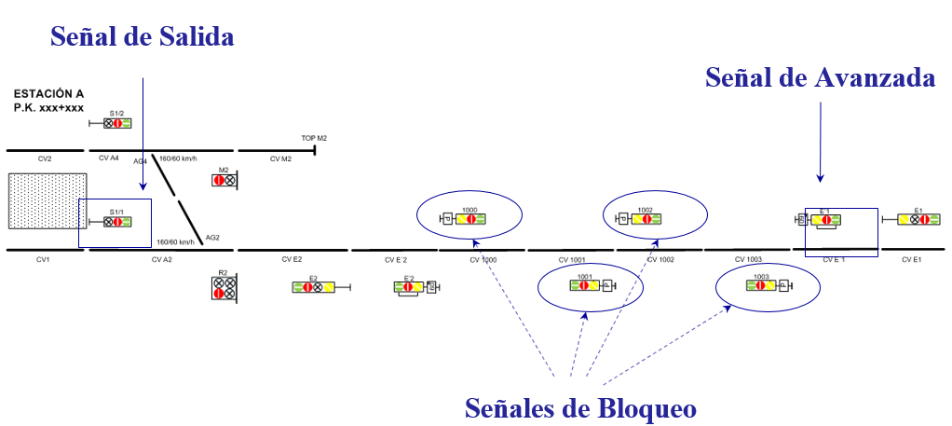
2. Tipos de Señales. Señales Fundamentales.

Slide 19
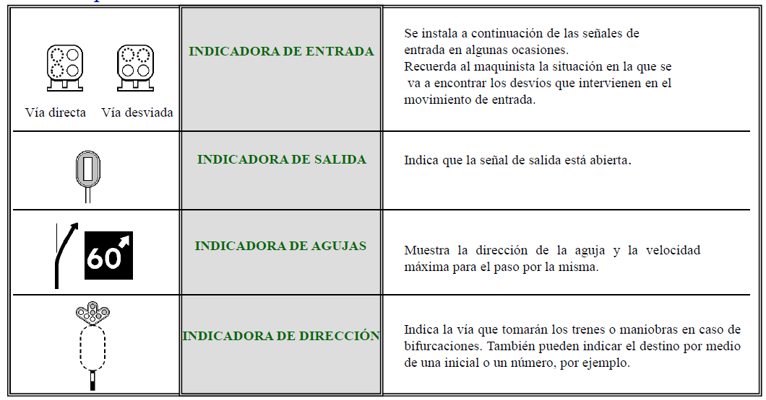
2. Tipos de Señales. Señales Indicadoras.
Señales Indicadoras
Complementan las órdenes de las señales fundamentales.

Slide 20
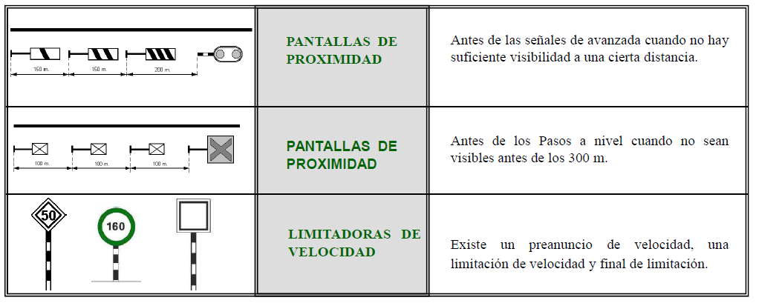
2. Tipos de Señales. Señales Indicadoras.
Señales Indicadoras
Complementan las órdenes de las señales fundamentales.

Slide 21
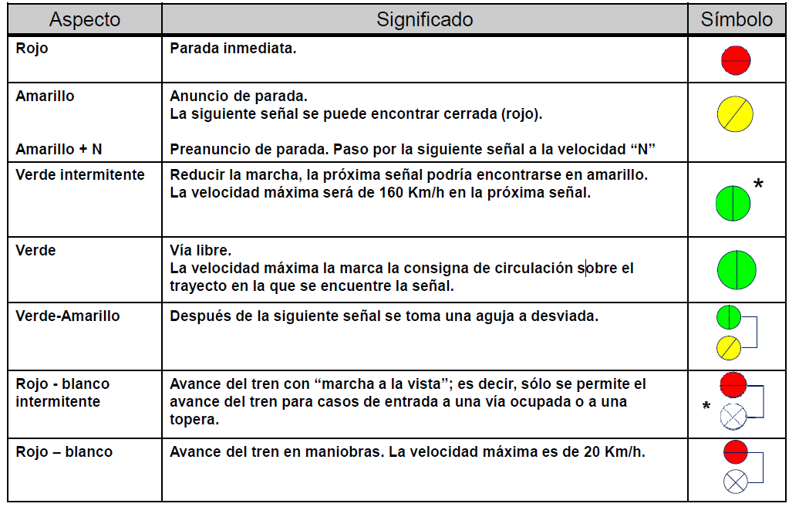
2. Tipos de Señales. Secuencia Aspectos Convencional.

Slide 22
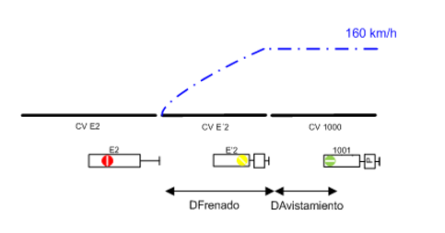
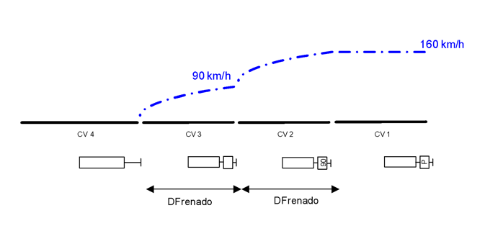
2. Tipos de Señales. Secuencia Aspectos Convencional.
Señalizacion 3 aspectos ≤160 km/h
Rojo
Amarillo
Verde
En caso de que no haya suficiente distancia de frenado, la limitación de velocidad es adelantada.

Slide 23
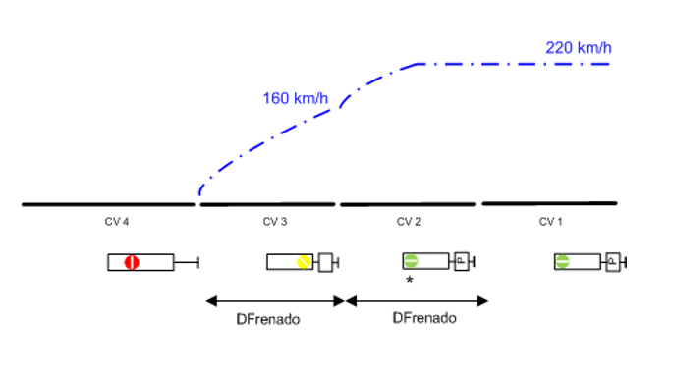
2. Tipos de Señales. Secuencia Aspectos Convencional.
Señalización 4 aspectos ≤220 km/h
Rojo
Amarillo
Verde Intermitente
Verde

Slide 24
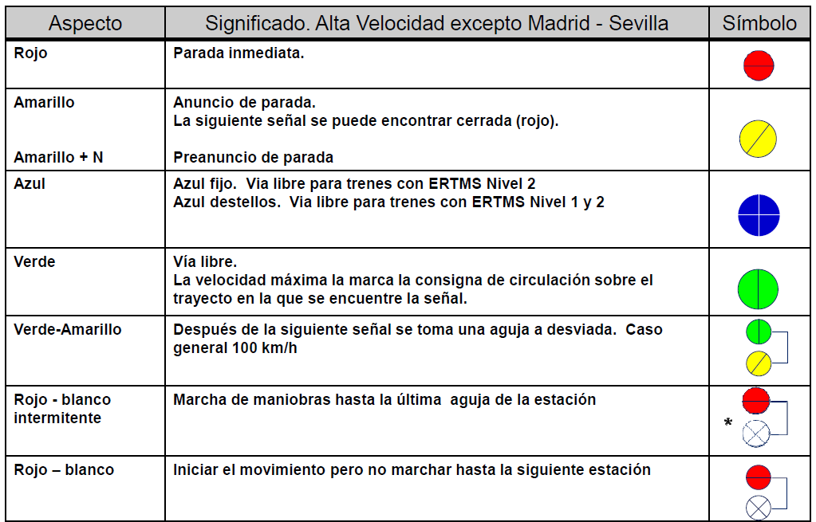
2. Tipos de Señales. Secuencia Aspectos Alta Velocidad.

Slide 25
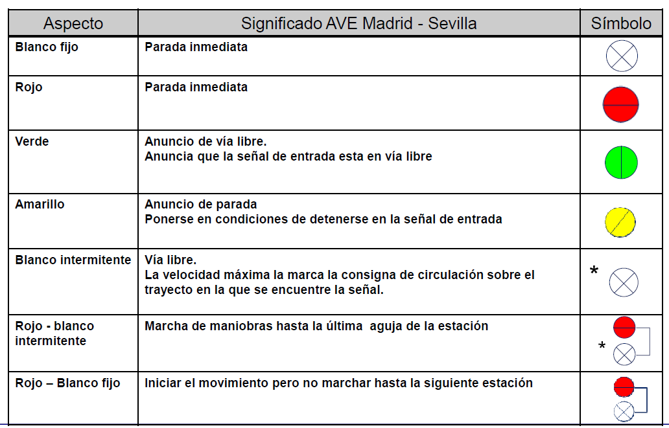
2. Tipos de Señales. Secuencia Aspectos AVE Madrid-Sevilla.

Slide 26
3.
Representación Videográfica

Slide 27
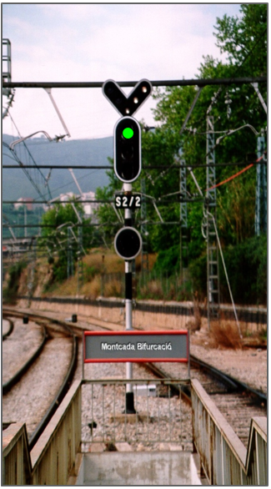
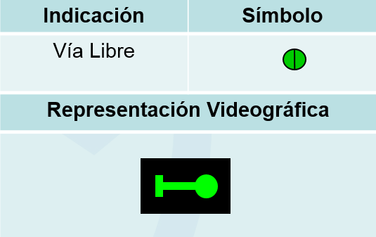
3. Representación Videográfica

Slide 28
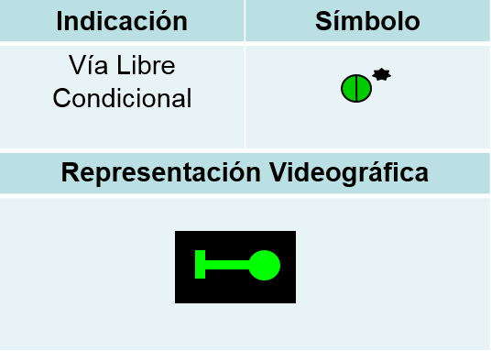
3. Representación Videográfica

Slide 29

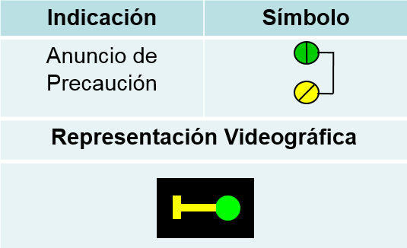
3. Representación Videográfica

Slide 30
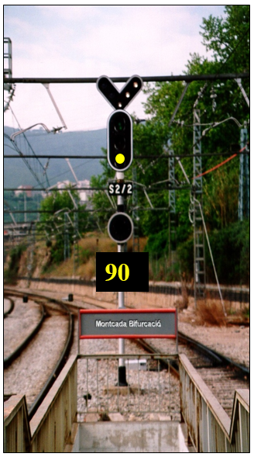
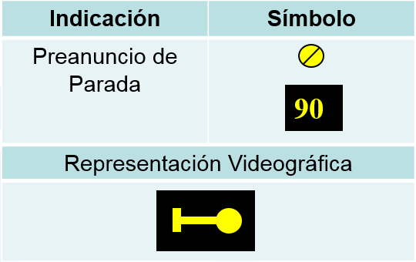
3. Representación Videográfica

Slide 31
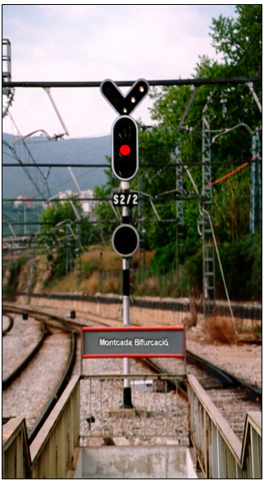
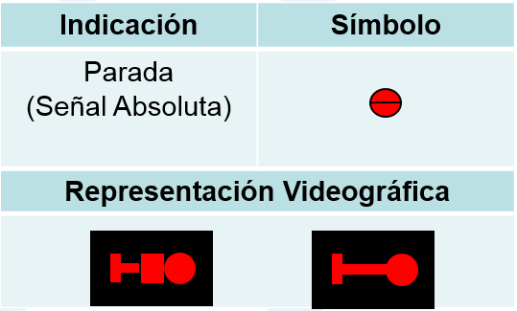
3. Representación Videográfica

Slide 32
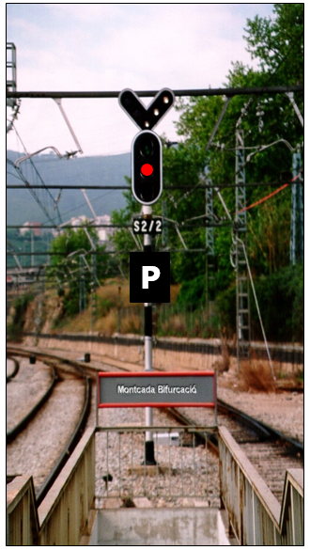
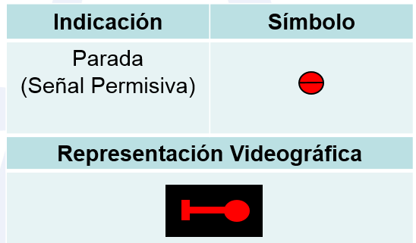
3. Representación Videográfica
Señales Permisivas
Son señales que si están en indicación de parada pueden ser rebasadas sin autorización expresa a una velocidad no superior a 30 km/h.
Tienen un cartelón indicando que son permisivas (P).
Las señales de bloqueo suelen ser permisivas.

Slide 33
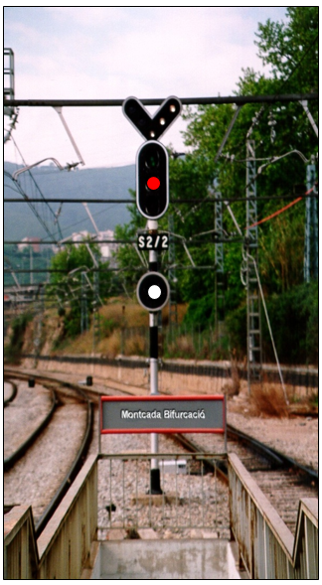
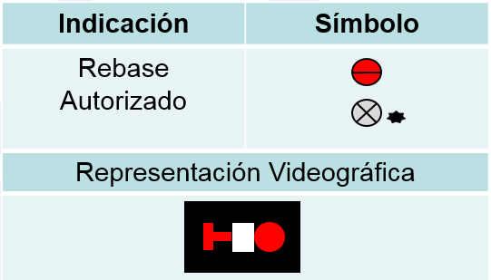
3. Representación Videográfica

Slide 34
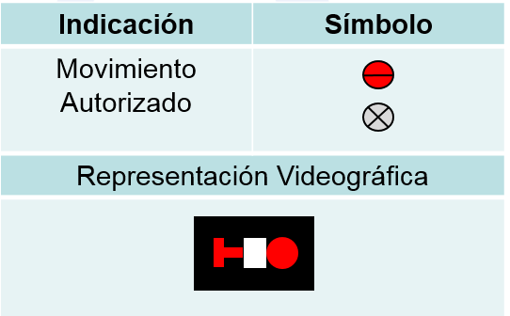
3. Representación Videográfica

Slide 35
4.
Escenarios de Señalización.

Slide 36
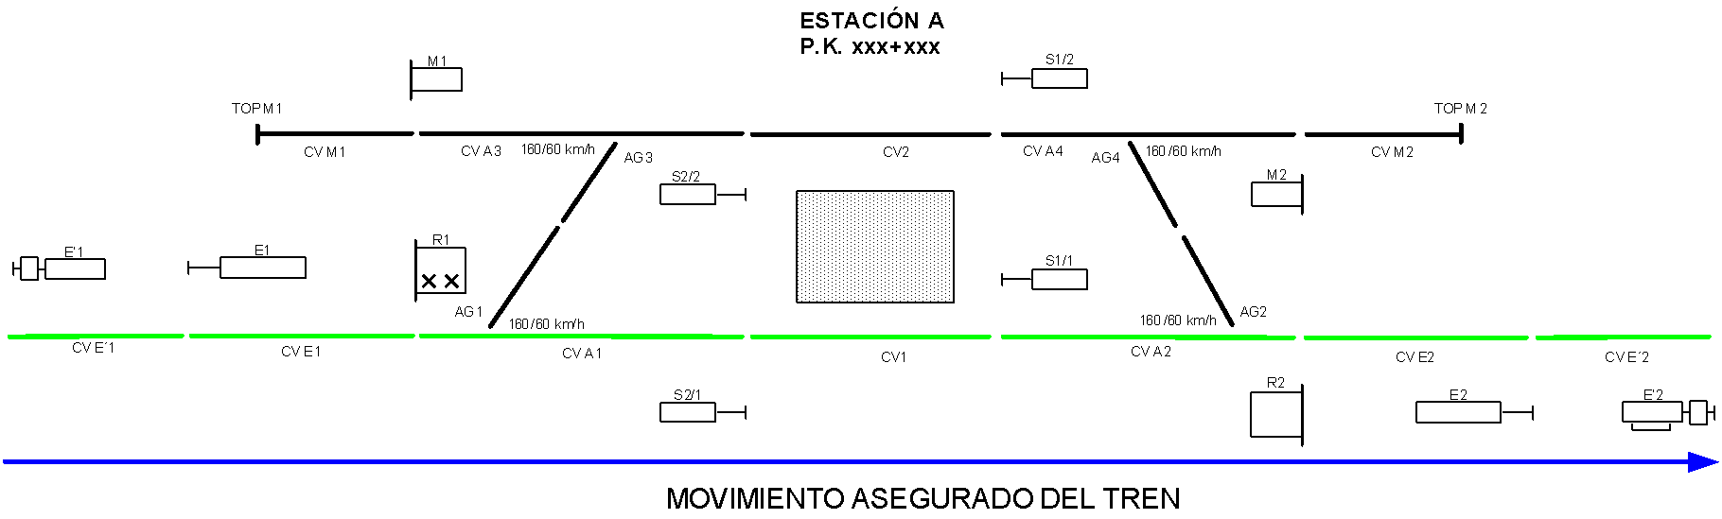
4. Escenarios de Señalización.
Paso Directo: señalización de la suma de un movimiento de entrada a la Estación más el de Salida sin parada en la Estación.

Slide 37
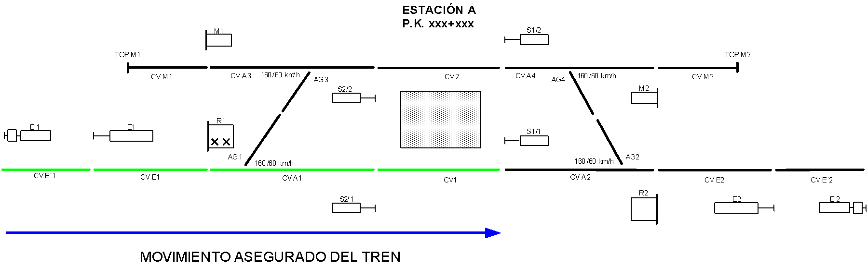
4. Escenarios de Señalización.
Entrada a Estación a Normal: señalización del movimiento de entrada a la Estación por Desvíos a Normal.

Slide 38
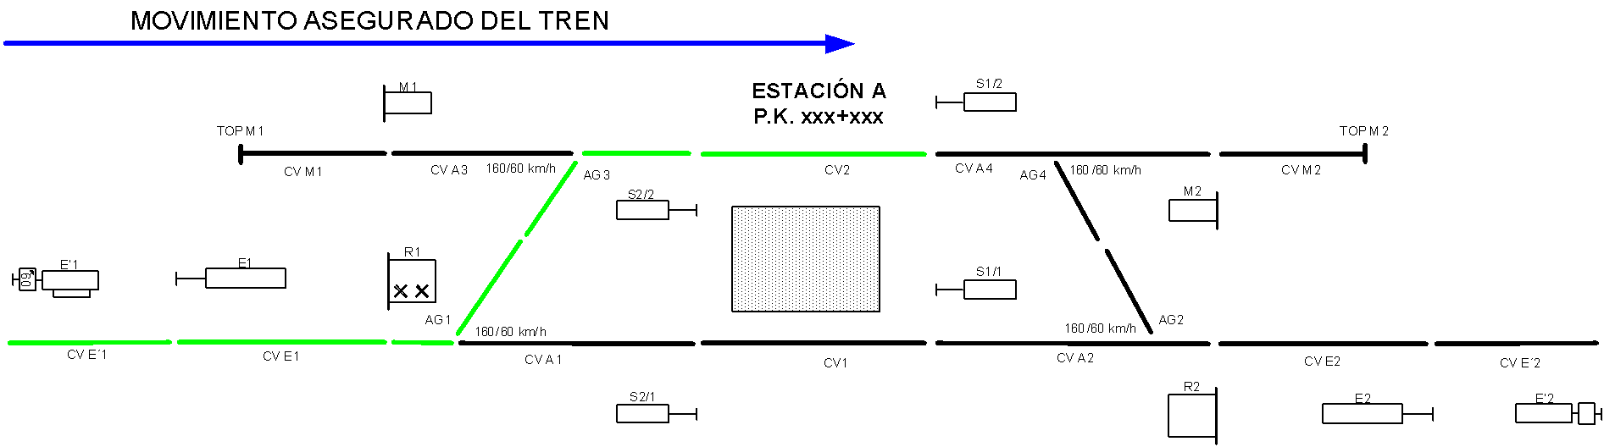
4. Escenarios de Señalización.
Entrada a Estación a Invertida: señalización del movimiento de entrada a la Estación por Desvíos a Invertida.

Slide 39
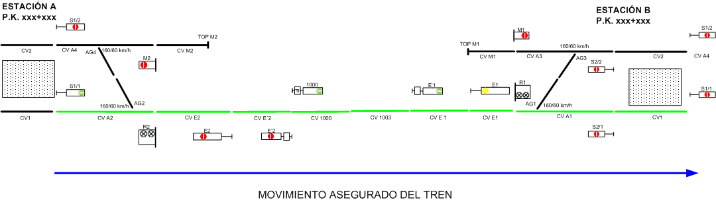
4. Escenarios de Señalización.
Salida de Estación: señalización del movimiento de salida de la Estación (Bloqueo) en Convencional.

Slide 40
5.
Proyectos. Particularidades

Slide 41
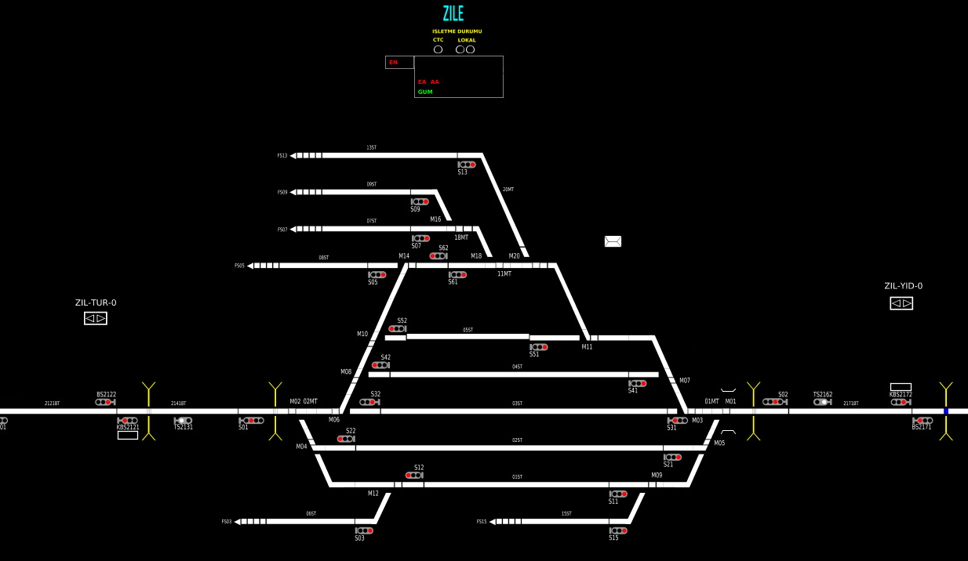
5. Proyectos. SAMSUN KALIN

Slide 42
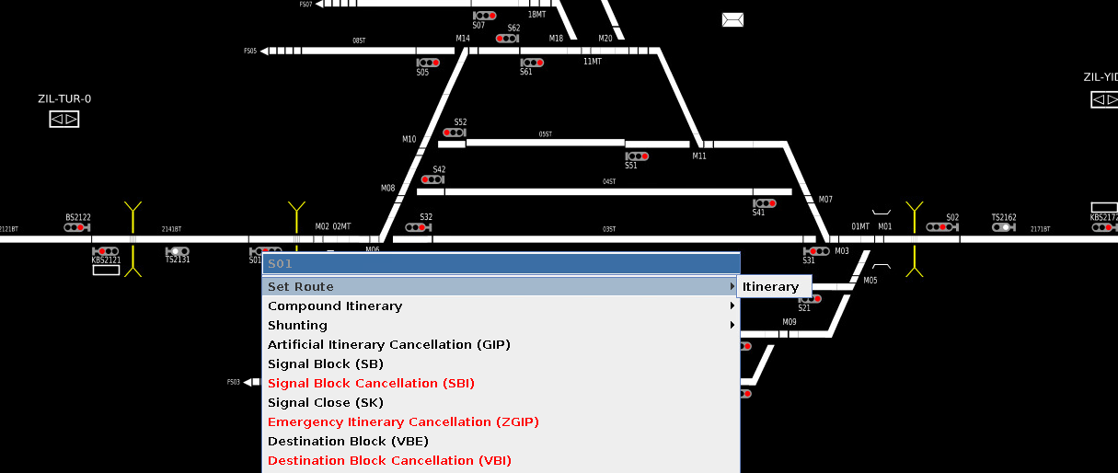
5. Proyectos. SAMSUN KALIN

Slide 43
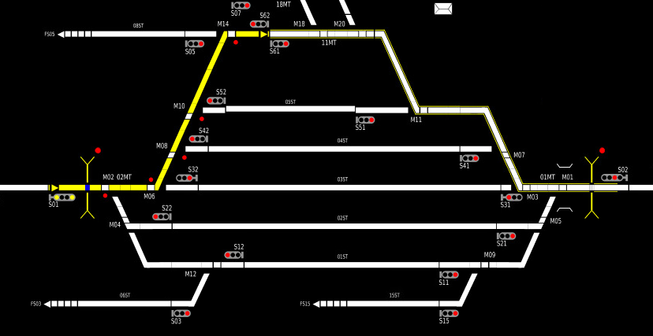
5. Proyectos. SAMSUN KALIN

Slide 44
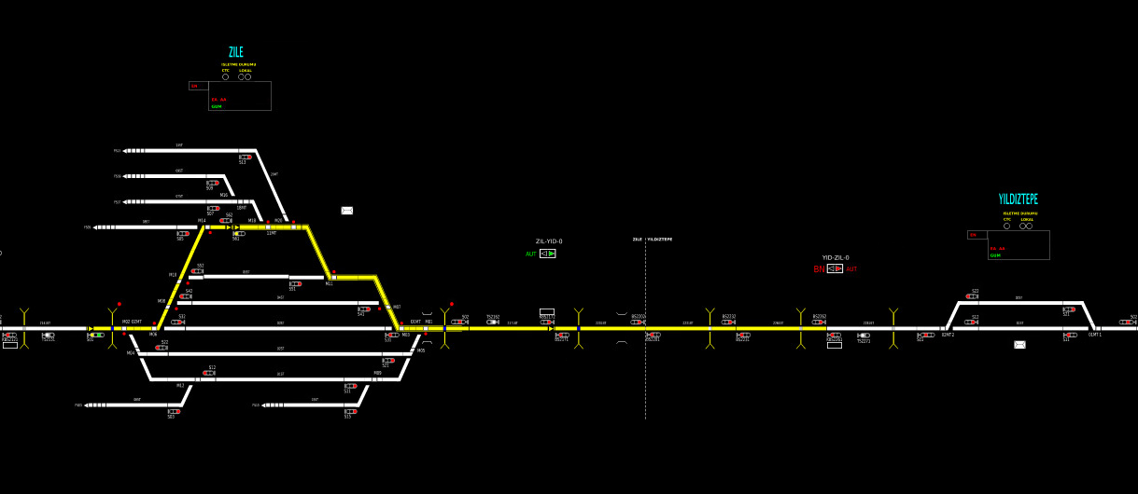
5. Proyectos. SAMSUN KALIN

Slide 45
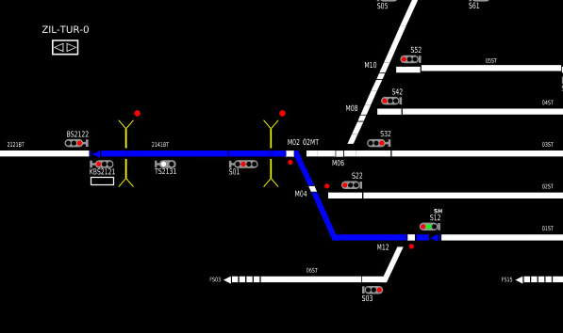
5. Proyectos. SAMSUN KALIN

Slide 46
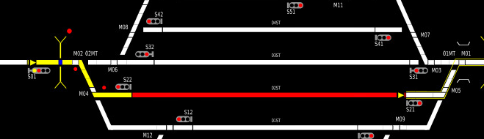
5. Proyectos. SAMSUN KALIN

Slide 47
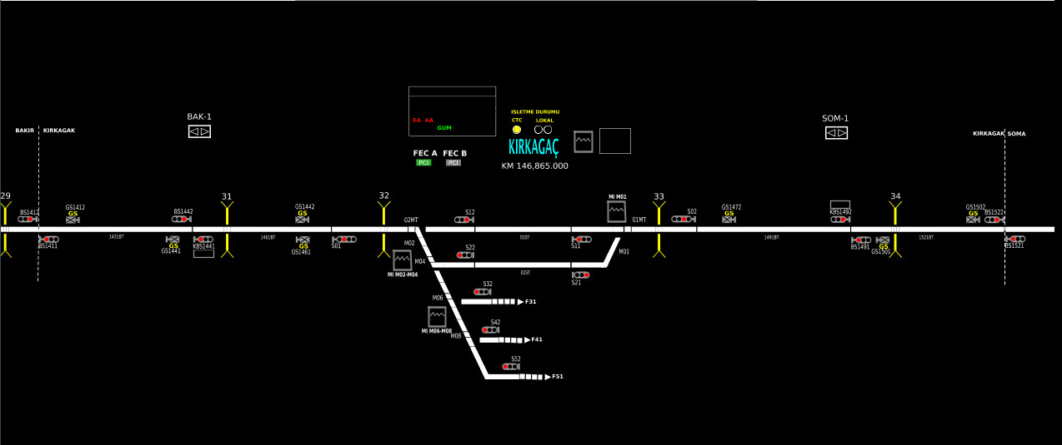
5. Proyectos. BANDIRMA

Slide 48

5. Proyectos. BANDIRMA

Slide 49
6.
Pasos a Nivel

Slide 50
6. Pasos a Nivel
La intersección de la carretera con la vía define una zona de incertidumbre que requiere ser protegida.
Esta protección afecta a ambos tipos de circulaciones: trenes y coches.
El sistema de protección del paso es una solución de compromiso entre los dos tráficos, pero su principal objetivo es evitar las colisiones.
Los pasos a nivel pueden funcionar automáticamente o estar controlados por el enclavamiento, como los instalados en estación.
Se tiende a la eliminación de los pasos a nivel sustituyéndolos por pasos elevados o inferiores.

Slide 51
6. Pasos a Nivel
Protección manual (E)
Existe un operario guardabarrera que se encarga de cerrar las barreras que existen a ambos lados de la vía.
Es un sistema muy seguro pero costoso.
Señales luminosas y acústicas o S.L.A.
- Sistema de detección del tren:
Pedales que detectan la posición del tren
- Sistema de protección a la carretera:
Cuatro señales a ambos lados de la carretera luciendo rojo intermitente, así como señales
acústicas y un indicador del paso de tren. Además una señal fija de la cruz de
San Andrés. Las señales deben activarse 20 s antes de la llegada del tren al cruce.
- Sistema de protección al ferrocarril:
Señal indicando que el paso tiene las protecciones de la carretera activadas.
– Para zonas de poca densidad de tráfico.

Slide 52
6. Pasos a Nivel
Semibarreras Automáticas o S.B.A.
A los elementos SLA se incorporan semibarreras automáticas que cierran parcialmente el paso.
Semibarrera Enclavada o S.B.E.
Aquél cuya protección (barreras y señales acústicas y luminosas) se encuentran enclavadas con la señalización de una estación.
Sin protección: El que, estando señalizado, no posee barreras que corten el paso a los vehículos de carretera ni señales luminosas y acústicas que avisen de la proximidad de un tren, cuya seguridad depende tan sólo del conductor del vehículo de carretera. Es obligatorio para los automóviles detenerse antes del P.N.

Slide 53


6. Pasos a Nivel

Slide 54


6. Pasos a Nivel

Slide 55


6. Pasos a Nivel

Slide 56



6. Pasos a Nivel
Equipamiento
SEÑAL FERROVIARIA
CIRCUITO ISLA
PEDAL DE PROXIMIDAD
SEÑAL FERROVIARIA
PEDAL DE REARME
PEDAL DE PROXIMIDAD

Slide 57

6. Pasos a Nivel

Slide 58

6. Pasos a Nivel
cv prox LIBRE
Señal –
PN ABIERTO

Slide 59

6. Pasos a Nivel
cv prox LIBRE
Señal –
PN ABIERTO
SE OCUPA CV DE PROXIMIDAD

Slide 60

6. Pasos a Nivel
cv prox LIBRE
Señal –
PN ABIERTO
cv prox OCUPADO
Señal –
PN CERRADO
SE OCUPA CV DE PROXIMIDAD

Slide 61

6. Pasos a Nivel
cv prox LIBRE
Señal –
PN ABIERTO
cv prox OCUPADO
Señal –
PN CERRADO
cv prox OCUPADO
Señal VERDE
PN CERRADO
Se cierra físicamente, se enclava lógicamente.
SE OCUPA CV DE PROXIMIDAD
TIEMPO DE VACIADO ≥30 s
Tiempo de seguridad entre que las barreras bajan y la señal abre.

Slide 62

6. Pasos a Nivel
cv prox LIBRE
Señal –
PN ABIERTO
cv prox OCUPADO
Señal –
PN CERRADO
cv prox OCUPADO
Señal VERDE
PN CERRADO
cv prox LIBRE
Señal VERDE
PN CERRADO
SE OCUPA CV DE PROXIMIDAD
TIEMPO DE VACIADO: 30 s
OCUPACIÓN SECUENCIAL DE CVs

Slide 63


6. Pasos a Nivel
cv prox LIBRE
Señal –
PN ABIERTO
cv prox OCUPADO
Señal –
PN CERRADO
cv prox OCUPADO
Señal VERDE
PN CERRADO
cv prox LIBRE
Señal ROJO
PN ABIERTO
cv prox LIBRE
Señal VERDE
PN CERRADO
SE OCUPA CV DE PROXIMIDAD
TIEMPO DE VACIADO: 30 s
OCUPACIÓN SECUENCIAL DE CVs
TREN LIBERA CV CERCANO PN

Slide 64

6. Pasos a Nivel

